Slide 1



算法设计与分析
翟仲毅

Slide 2
纲要
一、分支限界的基本思想
二、背包问题
三、P和NP

Slide 3
引言
—与回溯法一样，分支界限是搜索一个解空间，而这个解空间通常组织成一棵树。
—常见的树结构：子集树和排列树
—回溯以深度优先搜索一棵树，而分支界限常常以广度优先或最小耗费优先的方法搜索这棵树。

Slide 4
引言
—解空间树。
—分支限界法：常用于解最优化问题
▪确定所求问题的上下界。
▪在每个节点使用限界函数来屏蔽节点或是扩展结点。
▪然后，使用目前为止最好的解来帮助剪枝，直到所有顶点被
遍历或是被剪掉。

Slide 5
分支限界法
·假如我们在考虑一个最小化问题时。我们的想法是使所有的可能目标函数值必须维持在上界（目前为止最好的解的目标函数值)与下界之间。如果在某一数量的决策之后（转移操作），我们到达一个节点，在这个节点上我们得到的下界大于或等于上界，那么就没有必要在扩展这个节点既不需在延伸这个分支。
·对于最大化问题规则正好相反:一旦上界小于或等于先前确定的下界，那么就剪掉这个枝。

Slide 6
分支限界法
·首先，分支限界是对最优化问题可行解进行剪枝的一个方法。
·将搜索集中在有希望得到解的分支上。也就是说，在基于上下界和可
以得到最优解的基础上，扩展分支，理由是发展这样的分支可以得到
更好的上下界，从而可以剪去更多的分支。
·总之，不要单纯以DFS或BFS来进行搜索，而要结合起来进行搜索。

Slide 7
分支限界法
分支限界需要的步骤如下：
1．对所求的问题定义一个解空间。这个解空间至少包含这个问题的最优解.
2.对解空间进行组织，以便能更好的搜索。
比较常见组织方式有图或是一棵树。
3．以广度优先搜索的方式搜索解空间，使用限界函数来避免那些不能得到解
的子空间

Slide 8
分支限界法
·分支限界是有系统的搜索一个解空间的另一个方法。首先在扩展节点
的扩展方法上，它不同于回溯。
·每个活节点变成扩展节点只有一次。当一个节点变成扩展节点时，我
们展开从它可到达的所有节点。其中那些不能得到可行解的节点去掉（成为死节点），把剩下来的节点加到活节点的表中，然后，从这个表中选一个节点作为下一个扩展节点。

Slide 9
分支限界法
从活节点的表中选一个节点并扩展它。这个扩展操作持续到找到解或这
个表为空为止。
选择下一个扩展节点的方法∶
1)先进先出(FIFO)
这个方法是按节点放进表中的次序从活节点表中选择节点。这个活节点
表可被看作一个队列。使用广度优先来搜索这个棵树。

Slide 10
分支限界法
注意分支限界的FIFO不同于广度优先的FIFO在于它不搜索那些不可行
的节点。
2)最小花费，最大收益
用一个优先队列代替一个FIFO队列。这个方法与每个节点的花费或收益
相关。如果我们搜索最小花费的解时，那么活节点表就用一个最小堆来
表示。下一个活节点是花费最少的节点。如果我们要得到最大收益的解
时，活节点表可用一个最大堆来表示。下一个扩展节点为最大收益的节点。

Slide 11
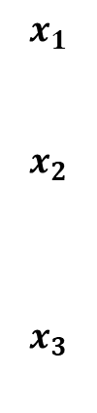
解空间树
扩展节点
$$x_{1}$$
$$x_{2}$$
$$x_{3}$$
死节点
活节点
success

Slide 12
分支限界法
使用分支限界法至少需要注意以下几点：
1．怎么样计算上界，极大值问题；
2. 怎么计算下界，极小值问题；
3．怎样为下一个分支操作选择一个节点
4. 怎样扩展一棵搜索树(BFS,DFS,…)
充分利用限界函数和约束函数来剪去无效的枝并把搜索集中在可以得到解的分支上。

Slide 13

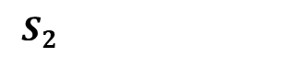
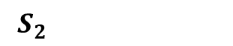
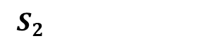
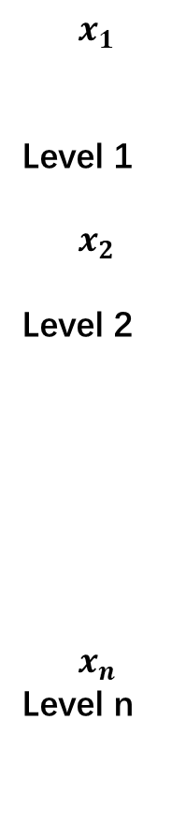
子集树
$$x_{1}$$
Level 1
$$x_{2}$$
Level 2
$$x_{n}$$
Level n
$S_{1}$
…
$S_{2}$
$S_{2}$
…
…
…
.
.
.
$S_{2}$
…
…
…

Slide 14
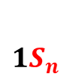
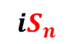
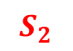
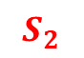
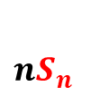
排列树
$$x_{1}$$
Level 1
$$x_{2}$$
Level 2
$$x_{n}$$
Level n
1 2 n
…
2 3 n
1 2 n-1
$S_{2}$
$S_{2}$
…
…
…
.
.
.
${nS}_{n}$
${1S}_{n}$
${iS}_{n}$
…
…

Slide 15
纲要
一、分支限界的基本思想
二、背包问题
三、P和NP

Slide 16
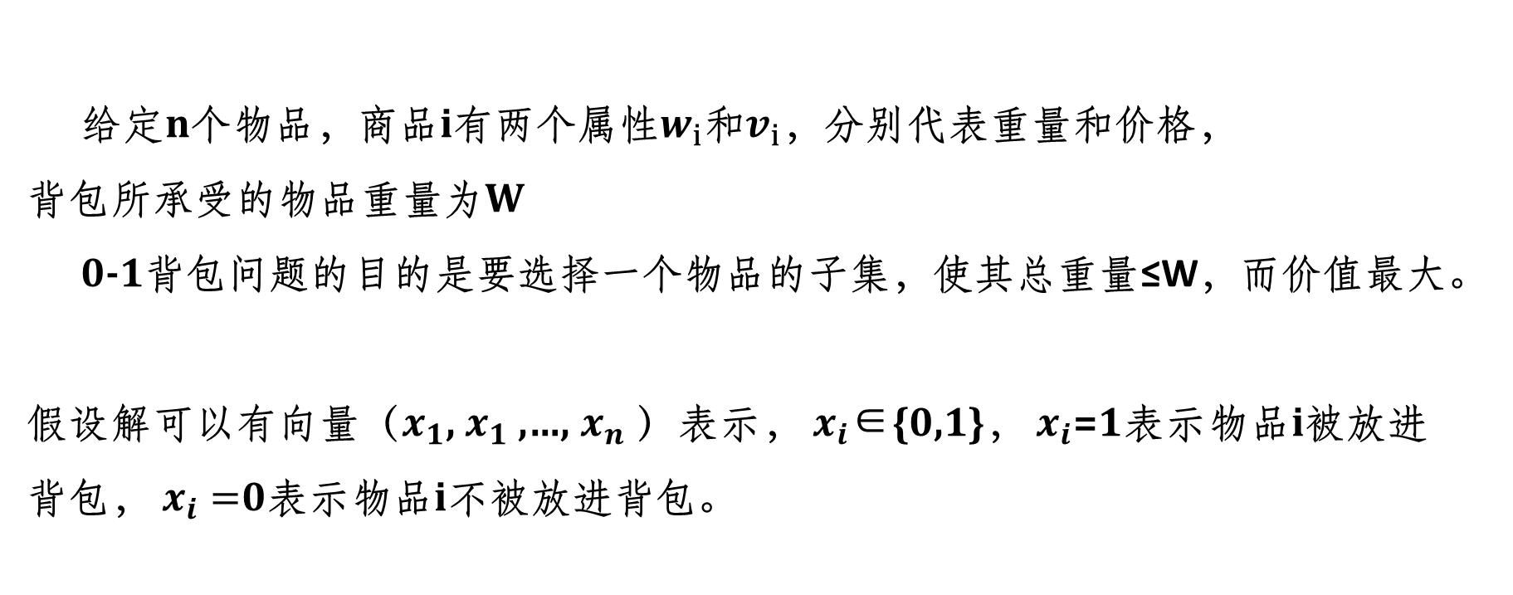
问题定义
0-1背包问题
给定n个物品，商品i有两个属性$w_{i}$和$v_{i}$，分别代表重量和价格，
背包所承受的物品重量为W
0-1背包问题的目的是要选择一个物品的子集，使其总重量≤W，而价值最大。
假设解可以有向量（$x_{1}$, $x_{1}$,…, $x_{n}$）表示， $x_{i}$∈{0,1}， $x_{i}$=1表示物品i被放进背包， $x_{i}=$0表示物品i不被放进背包。
解空间

Slide 17
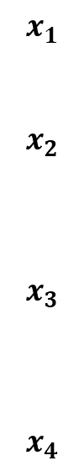
解空间
子集树： n=4
$$x_{1}$$
$$x_{2}$$
$$x_{3}$$
$$x_{4}$$
1 0
1 0
1 0

Slide 18
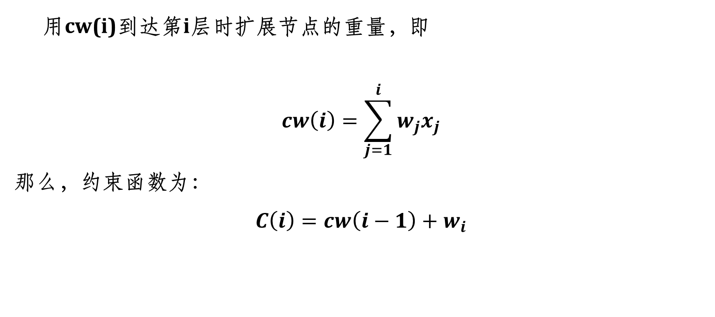
0-1背包问题
约束函数
用cw(i)到达第i层时扩展节点的重量，即
$$cw\left(i\right)=\sum_{j=1}^{i}{w_{j}x_{j}}$$
那么，约束函数为：
$$C\left(i\right)=cw\left(i−1\right)+w_{i}$$
剪枝
如果C(i)>W，那么停止搜索第i层及该节点以下的层搜索，否则继续搜索。

Slide 19
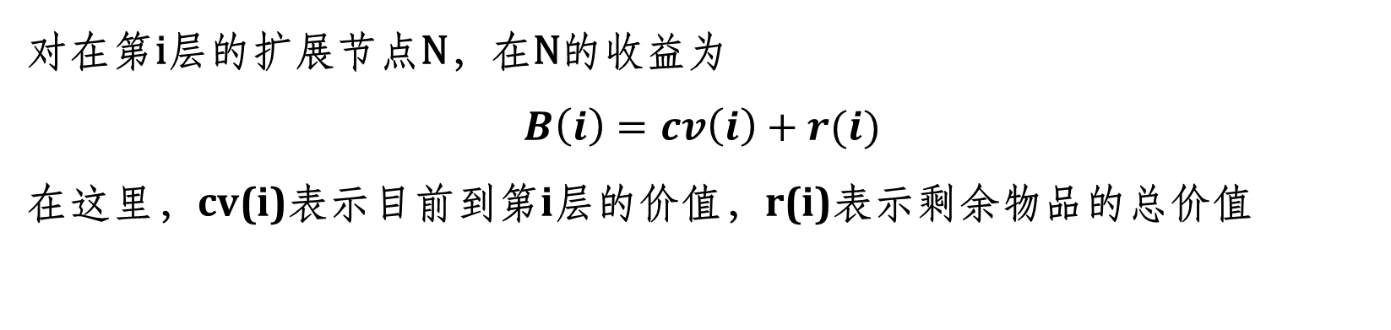
0-1背包问题
限界函数
对在第i层的扩展节点N，在N的收益为
$$B\left(i\right)=cv\left(i\right)+r(i)$$
在这里，cv(i)表示目前到第i层的价值，r(i)表示剩余物品的总价值
剪枝
若B(i)≤bestv,则停止搜索以N为根节点的子树，节点N成为死节点，否则，继续搜索。在此，bestv表示目前所得到的最好价值。
同时，有最大收益的活节点优先扩展。

Slide 20
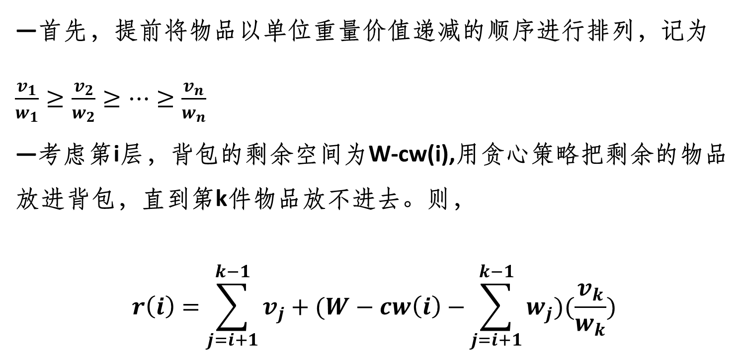
0-1背包问题
—首先，提前将物品以单位重量价值递减的顺序进行排列，记为
$\frac{v_{1}}{w_{1}}≥$ $\frac{v_{2}}{w_{2}}≥…≥$ $\frac{v_{n}}{w_{n}}$
—考虑第i层，背包的剩余空间为W-cw(i),用贪心策略把剩余的物品放进背包，直到第k件物品放不进去。则，
$$r\left(i\right)=\sum_{j=i+1}^{k−1}{v_{j}}+(W−cw\left(i\right)−\sum_{j=i+1}^{k−1}{w_{j}})(\frac{v_{k}}{w_{k}})$$

Slide 21
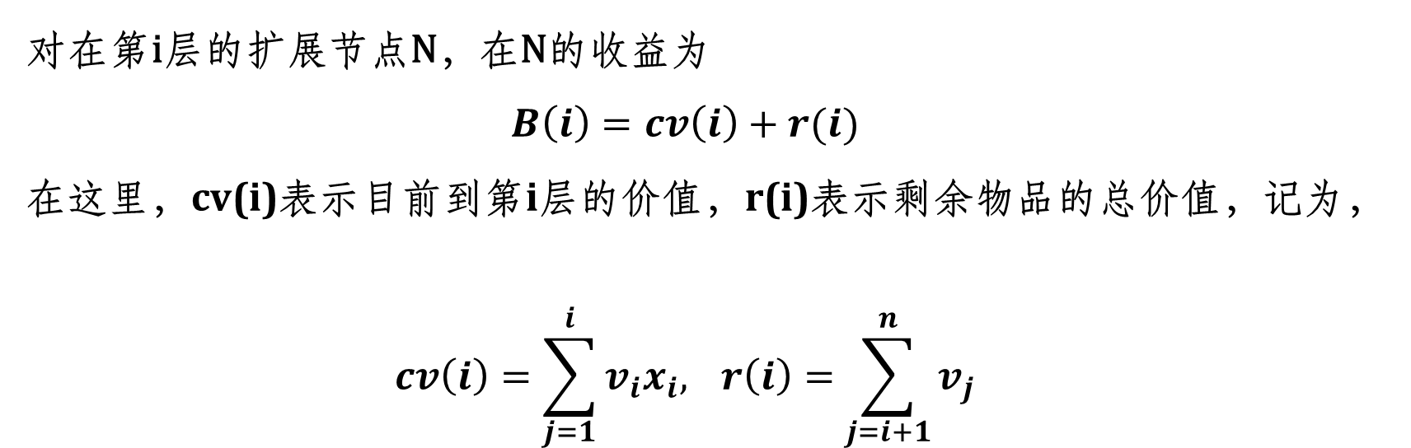
0-1背包问题
限界函数
对在第i层的扩展节点N，在N的收益为
$$B\left(i\right)=cv\left(i\right)+r(i)$$
在这里，cv(i)表示目前到第i层的价值，r(i)表示剩余物品的总价值，记为，
$$cv\left(i\right)=\sum_{j=1}^{i}{v_{i}x_{i}, } r\left(i\right)=\sum_{j=i+1}^{n}{v_{j}}$$
剪枝
若B(i)≤bestv,则停止搜索以N为根节点的子树，节点N成为死节点，否则，继续搜索。在此，bestv表示目前所得到的最好价值。

Slide 22
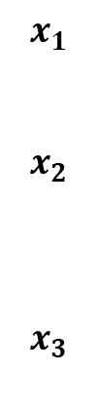
例
n=3 W=30 w=[20,15,15],v=[40,25,25]
扩展节点
A
C(i)
A
$$x_{1}$$
$$x_{2}$$
$$x_{3}$$
1 0
死节点
B
B
B
C
C
C
活节点
1 0
1 0
D
G
G
D
E
G
35
E
E
F
F
F
K
I
K
H
G
K
N
L
N
L
N
O
L
M
O
M
O
M
35
20
请自己思考当加入优先级后的求解过程

Slide 23
纲要
一、分支限界的基本思想
二、背包问题
三、P和NP

Slide 24
P和NP
——写一个程序来求解一个最优化问题，作为程序输入的问题实例必须表示成计算机能够理解的符号形式.
具体问题
问题实例编码成一个二进制串，由这些问题实例构成的问题。
·给定具体问题的一个实例I，令实例的规模为n=|I|，一个算法在O(T(n))的时间内得出解，那么就说该算法在O(T(n))的时间内求解了一个具体问题。

Slide 25
P和NP
一个具体问题是多项式时间可解的
如果该问题存在一个多项式时间O(nk)求解算法，其中k为
一个常数。因此我们可以定义复杂类P为多项式时间可解的
具体判定问题的集合。

Slide 26
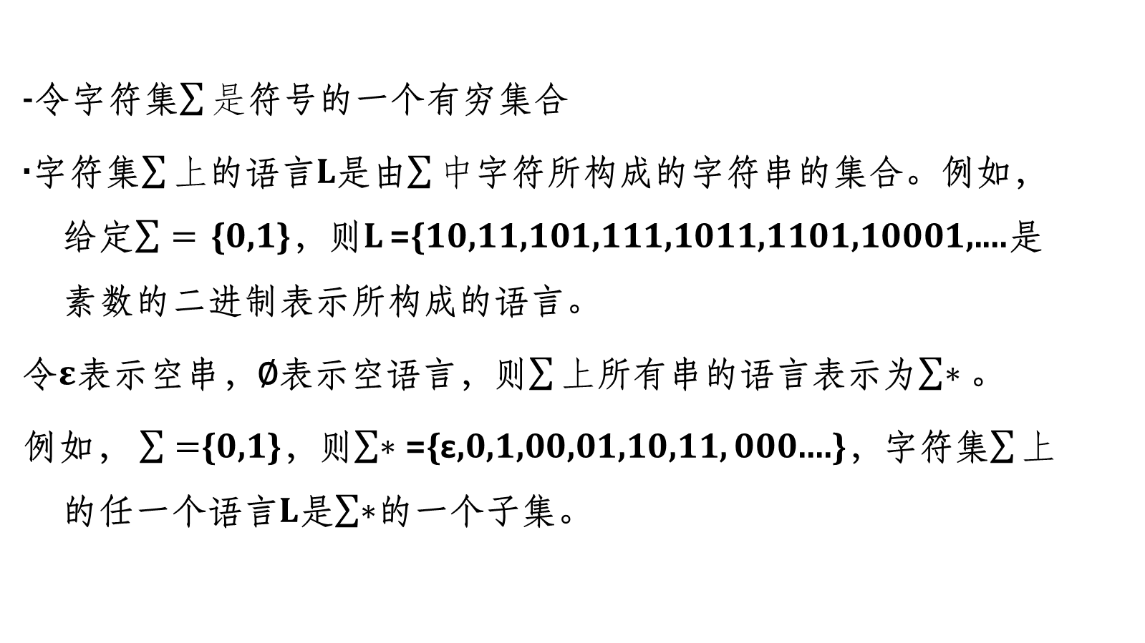
形式语言
-令字符集$\sum{是}$符号的一个有穷集合
·字符集$\sum{上}$的语言L是由$\sum{中}$字符所构成的字符串的集合。例如，给定$\sum{=}$ {0,1}，则L ={10,11,101,111,1011,1101,10001,....是素数的二进制表示所构成的语言。
令ε表示空串，∅表示空语言，则$\sum{上}$所有串的语言表示为$\sum{∗}$。
例如， $\sum{=}${0,1}，则$\sum{∗}$={ε,0,1,00,01,10,11, 000....}，字符集$\sum{上}$的任一个语言L是$\sum{∗}$的一个子集。

Slide 27
判定问题
判定问题: 答案只有两个⎯⎯是, 否.
判定问题 Π = <D_{Π} ,Y_{Π} >, 其中D_{Π} 是实例集合, Y_{Π} ⊆ D_{Π} 是所有答案为“Yes”的实例.
哈密顿回路 (HC): 任给无向图G, 问G有哈密顿回路吗?
货郎问题 (TSP): 任给 n 个城市, 城市 i 与城市 j 之间的正整数距离 d(i,j), i ≠ j, 1≤ i, j ≤ n, 以及正整数 D, 问有一条每一个城市恰好经过一次最后回到出发点且长度不超过 D 的巡回路线吗? 即, 存在 1, 2, …, n 的排列 σ 使得

Slide 28
P类与NP类
定义 所有多项式时间可解的判定问题组成的问题类称作 P类.
定义 设判定问题 Π = <D,Y >, 如果存在两个输入变量的多项式时间算法 A 和多项式 p，对每一个实例 I∈D, I∈Y 当且仅当存在 t, |t| ≤ p(|I|), 且 A 对输入 I 和 t 输出“Yes”, 则称Π 是多项式时间可验证的, A是Π 的多项式时间验证算法, 而当 I∈Y 时, 称 t 是 I∈Y 的证据.
由所有多项式时间可验证的判定问题组成的问题类称作 NP类(nondeterministic polymial).
HC(哈密顿回路), TSP(货郎), 0-1背包∈NP

Slide 29
Thank you

